Slide 1
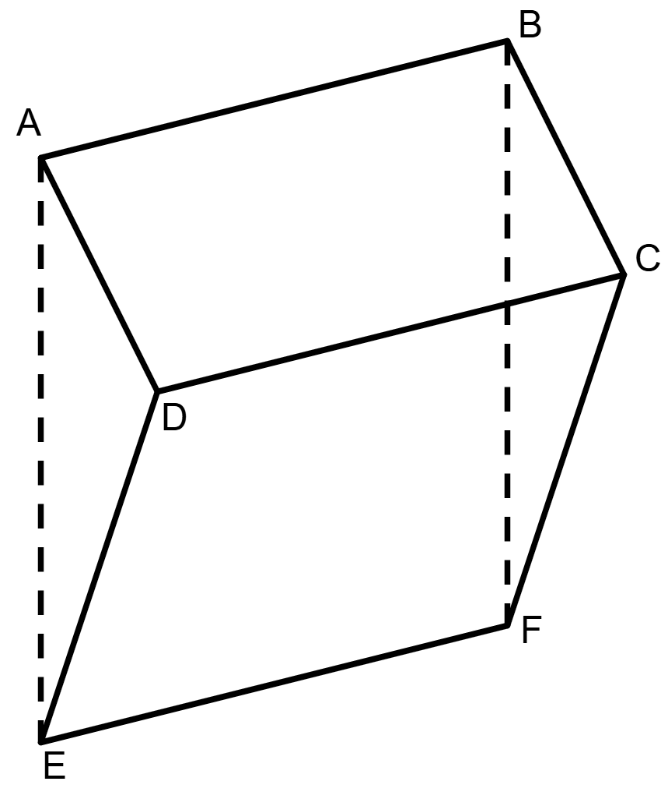
Soient ABCD et CDEF 2 parallélogrammes.
Que peut-on dire de ABFE ?

Slide 2
Démonstration géométrique
① Comme ABCD est un parallélogramme, d’après la propriété qui dit « qu’un parallélogramme à ses côtés opposés à supports parallèles », alors (AB) // (CD).
② On prouve, de même dans CDEF que (CD) // (EF).
③ Comme (AB) // (CD) et (CD) // (EF) alors (AB) // (EF).
④ Comme ABCD est un parallélogramme, d’après la propriété qui dit « qu’un parallélogramme à ses côtés opposés de même longueur », alors AB = CD.
⑤ On prouve, de même dans CDEF que CD = EF.
⑥ Comme AB = CD et CD = EF alors AB = EF.
⑦ Comme (AB) // (EF) et AB = EF, d’après la propriété qui dit « qu’un quadrilatère qui a des côtés opposés parallèles et de même longueur alors c’est un parallélogramme » donc ABFE est un parallélogramme.

Slide 3
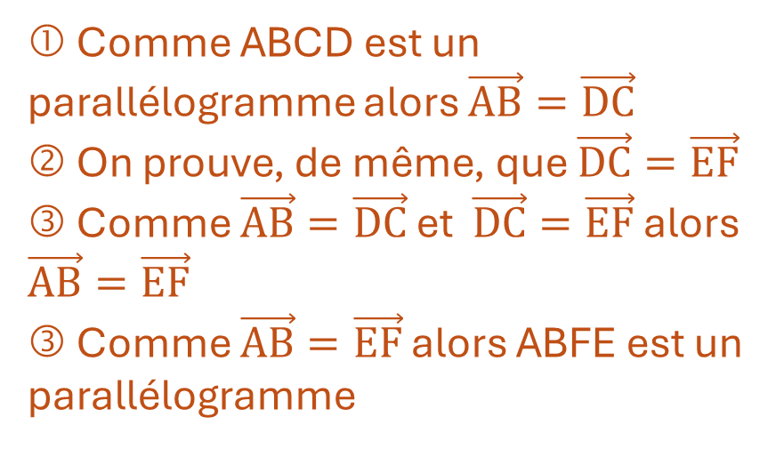
Démonstration géométrique
① Comme ABCD est un parallélogramme, d’après la propriété qui dit « qu’un parallélogramme à ses côtés opposés à supports parallèles », alors (AB) // (CD).
② On prouve, de même dans CDEF que (CD) // (EF).
③ Comme (AB) // (CD) et (CD) // (EF) alors (AB) // (EF).
④ Comme ABCD est un parallélogramme, d’après la propriété qui dit « qu’un parallélogramme à ses côtés opposés de même longueur », alors AB = CD.
⑤ On prouve, de même dans CDEF que CD = EF.
⑥ Comme AB = CD et CD = EF alors AB = EF.
Démonstration vectorielle
① Comme ABCD est un parallélogramme alors $\vec{AB}=\vec{DC}$
② On prouve, de même, que $\vec{DC}=\vec{EF}$
③ Comme $\vec{AB}=\vec{DC}$ et $\vec{DC}=\vec{EF}$ alors $\vec{AB}=\vec{EF}$
③ Comme $\vec{AB}=\vec{EF}$ alors ABFE est un parallélogramme
⑦ Comme (AB) // (EF) et AB = EF, d’après la propriété qui dit « qu’un quadrilatère qui a des côtés opposés parallèles et de même longueur alors c’est un parallélogramme » donc ABFE est un parallélogramme.

